Slide 1
Algoritmos en Sistemas electrónicos
Ing. Alexander Pérez Ruiz MSc. PhD.

Slide 2

Temario
Ubuntu 22.04. Linux embebido. WSL2 Herramientas de compilación.

Slide 3

Linux Operating System
Ubuntu es una distribución basada en Debian y es ampliamente utilizada en todo el mundo.
Es la primera opción para migrar de Windows a Linux por su simplicidad.
Siempre utiliza un nombre clave basado en un tipo de animal y una característica exótica.
El número corresponde con el año y mes de liberación.
Cada dos años se libera una version con terminus de soporte de 5 años (LTS).

Slide 4

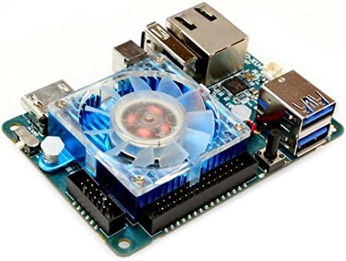
Linux Operating System

Slide 5
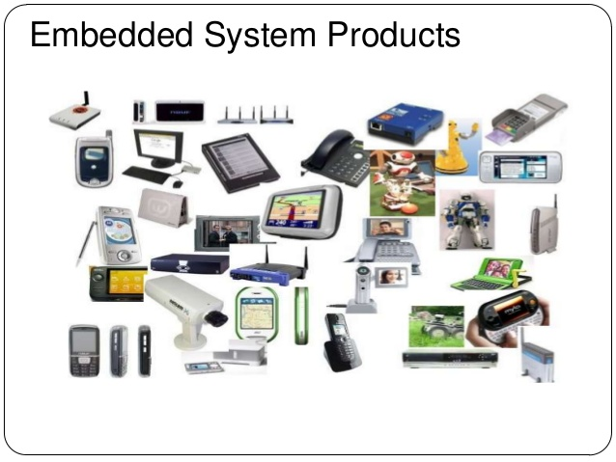

Linux Operating System

Slide 6
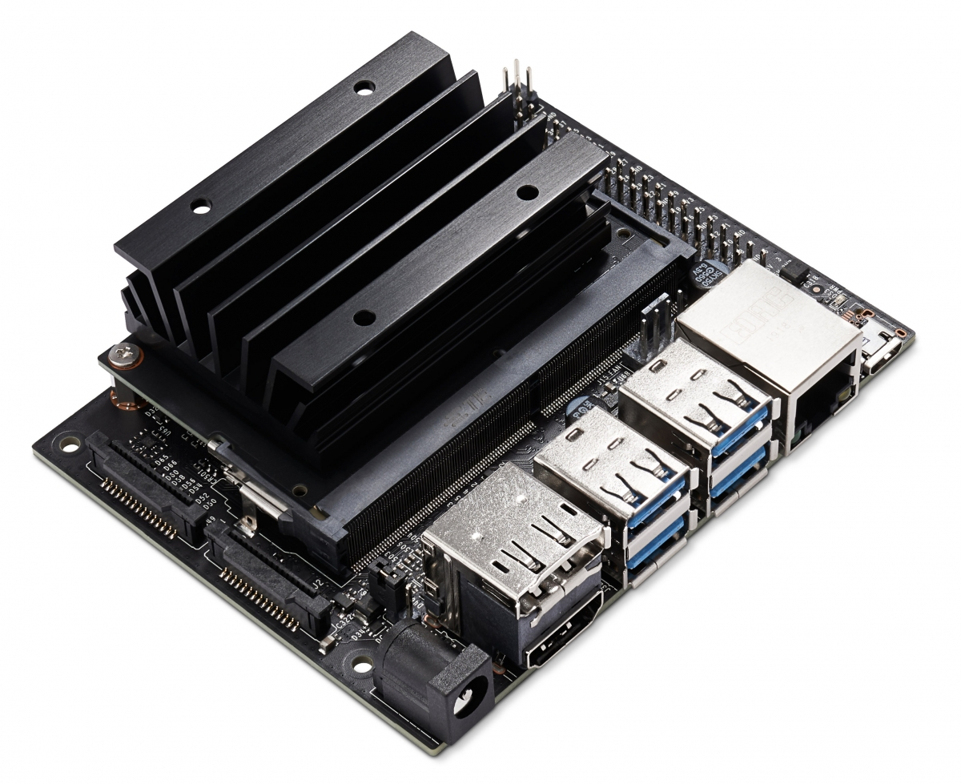
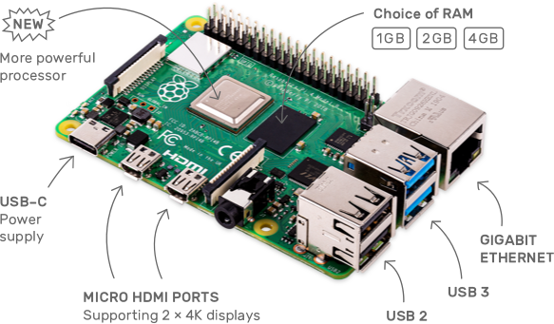
Linux Operating System
Source: www.nvidia.com
Source: www.raspberrypi.org

Slide 7
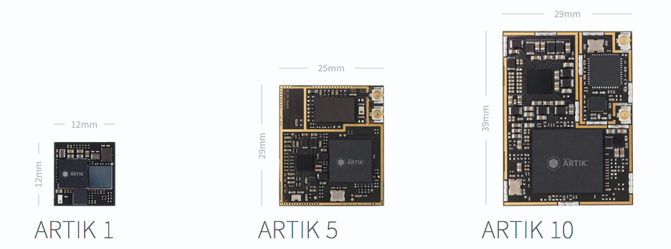
Linux Operating System
Samsung devices
Source: https://lcom.static.linuxfound.org

Slide 8
Windows Subsystem Linux 2 – WSL2
WSL 2 es una nueva versión de la arquitectura del Subsistema de Windows para Linux que le permite ejecute archivos binarios de ELF64 de Linux en Windows. Sus principales objetivos son aumentar el rendimiento del sistema de archivos y agregar compatibilidad completa con las llamadas del sistema.
Ejecute scripts de Bash y aplicaciones de línea de comandos de GNU/Linux.
Lenguajes: Python, C/C++.

Slide 9
Windows Subsystem Linux 2 – WSL2
Instala software adicional mediante el administrador de paquetes de distribución de GNU/Linux.
Invoca aplicaciones de GNU/Linux en Windows.
Ejecución de aplicaciones gráficas GNU/Linux que están integradas directamente en el escritorio de Windows
Uso de la aceleración de GPU para el aprendizaje automático, escenarios de ciencia de datos y mucho más

Slide 10
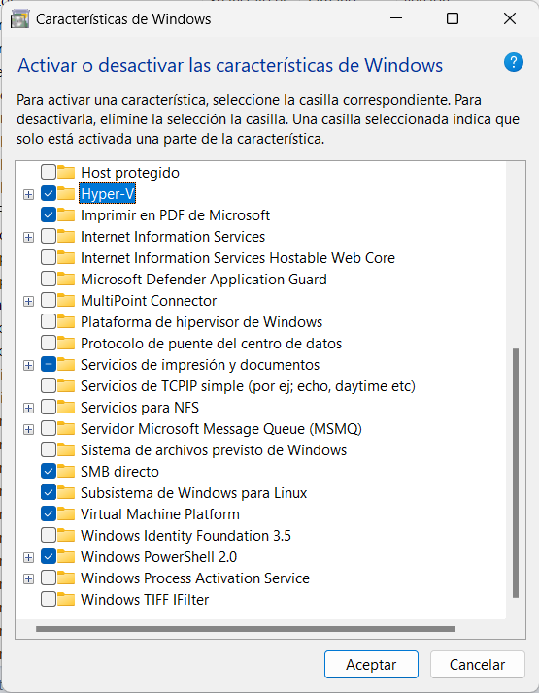
Windows Subsystem Linux 2 – WSL2
Para instalar WSL2 debe ejecutar Windows 10 versión 2004 y posteriores (compilación 19041 y posteriores) o Windows 11.
Es necesario habilitar las opciones Hyper-V, Virtual Machine Platform y Windows Subsystem for Linux que pueden ser habilitadas desde el Panel de control en la sección de Programas y en la opción Activar o desactivar las características de Windows.

Slide 11
Windows Subsystem Linux 2 – WSL2
Una vez reinicie el sistema, abra la ventana de comandos (cmd) en modo de administrador.
Ejecute el comando: wsl --install -d ubuntu
Una vez que haya instalado WSL, deberá crear una cuenta de usuario y una contraseña para la distribución de Linux recién instalada.
Información adicional puede obtenerse en https://learn.microsoft.com/es-es/windows/wsl/install
Una vez realizado este procedimiento, tendrá disponible Ubuntu como una aplicación más en Windows.

Slide 12
Herramientas de compilación
Instalar los programas necesarios para compilar y realizar los laboratorios, ejecutando: $ sudo apt-get install build-essentials git cmake
El comando instalará los compiladores de C y C++ así como las librerías estándar de C/C++.
Cree un archivo llamado main.c dentro de una carpeta Ejemplo_1 dentro de una carpeta llamada Proyectos, en su home de usuario.
Recuerde que para crear una carpeta se usa el comando mkdir.
Recuerde que para crear el archivo vacío puede usar el comando touch.

Slide 13
Herramientas de compilación
Para moverse entre carpetas recuerde el comando cd.
Abra el archivo main.c con el editor de texto de la línea de comandos nano.
Copie en su interior:
#include <stdio.h>
int main(int argc, char** argv ){
printf("Hello World.\n" );
return 0;
}
Compile el programa invocando al compilador g++ así:
g++ -o ex0 main.c
Ejecute el programa con el comando: $./ex0

Slide 14
Gracias

